Slide 1
AVANCES EN EL PROCESO DE NEGOCIACIÒN PROPUESTA TB
DR. JULIO GARAY
COORDINADOR DE PROGRAMA NACIONAL
DE TUBERCULOSIS Y ENFERMEDADES RESPIRATORIAS

Slide 2
CAMINO RECORRIDO
1. Elaboración del PENM 2016 – 2020 | Evaluación de medio termino Plan Estratégico Nacional TB – 2008 - 2015 | Año 2013
 | Dialogo Nacional de País Multisectorial para elaboración de PENM 2016-2020 e Insumos de Nota Conceptual. | Enero 2014
 | Evaluación Joint Assesment of National Health Strategies an Plans (JANS) | Agosto 2014
2. Elaboración de Nota conceptual: | Elaboración de Nota Conceptual: aclaraciones – Bajo nuevo modelo de Co-financiamiento de Plan Estratégico. | Febrero – abril 2015
 | Envió de NC y Revisión del Panel de Revisión Técnica y Secretaria Técnica de FM– se recibieron 4 envíos de aclaraciones recibidas y se dio respuesta.
 | Revisión del Comité de Aprobación de Subvenciones
 | Notificación de aprobación de Nota Conceptual | 16 de Julio de 2015

Slide 3
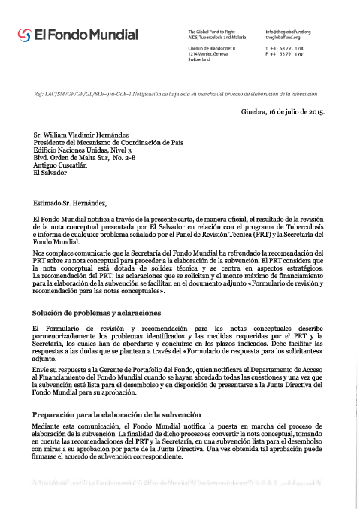

Slide 5
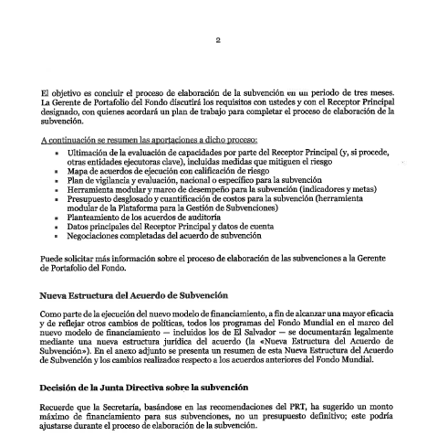

Slide 6
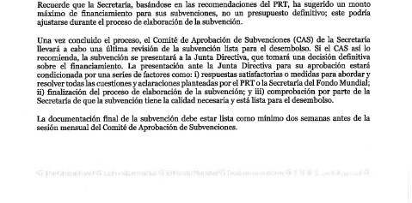

Slide 7
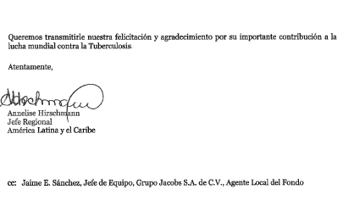

Slide 8
La introducción de este modelo responde a los siguientes objetivos:
1. Mejorar la optimización y la maximización de la efectividad en la utilización de los recursos.
2. Fomentar la rendición de cuentas de las respuestas nacionales, focalizando la atención en el impacto de las intervenciones y menos en la gestión de los insumos.

Slide 9
La introducción de este modelo responde a los siguientes objetivos:
3.Fortalecer la apropiación de la respuesta nacional, enmarcando la ayuda externa bajo la sombrilla de una única estrategia nacional, evitando así fragmentaciones y favoreciendo una respuesta nacional única implementada de una forma multisectorial.

Slide 10
Los principios clave del modelo propuesto son:
Permitir un uso más flexible de los fondos de subvención dentro de los parámetros del PENMTB.
Centrarse en la consecución de objetivos programáticos en función de la medición de los indicadores de cobertura, repercusión y resultados seleccionados.
Los desembolsos se basan estrictamente en el desempeño respecto a un conjunto de indicadores predefinidos.

Slide 11
Los principios clave del modelo propuesto son:
El modelo incluye mecanismos sólidos para verificar la calidad de los datos y de los servicios.
Los ahorros se podrán reinvertir en la respuesta nacional y se incentivarán aquellas intervenciones que hagan mejor uso de los recursos.

Slide 12
Documentación recibida con la notificación de aprobación la Nota Conceptual
Formulario de revisión y recomendaciones para la Nota Conceptual - en inglés y en español
Formulario de respuestas del solicitante
Anexo: Nueva estructura del Acuerdo de Subvención
Normativas sobre las Subvenciones del Fondo Mundial (Clausulas Generales) - en inglés y en español: favor de notar que la traducción al español es de cortesía y no oficial

Slide 13
MODELO BASADO EN DESEMPEÑO

Slide 14
METAS Y MODELO BASADO EN DESEMPEÑO
 | metas |  |  |  |  | resultados |  |  |  |  |  |  |  | % logro
 | 2016 | 2017 | 2018 |  |  | 2016 |  |  | 2017 |  | 2018 |  |  | 2016 |  | 2017 |  | 2018
Incidencia | 36 | 38.9 | 41.3 |  |  | 35 |  |  | 36 |  | 32 |  |  | 97% |  | 93% |  | 87%
Éxito tratamiento | 94% | 94.3% | 94.50% |  |  | 90% |  |  | 90% |  | 88% |  |  | 96% |  | 95% |  | 90%
Tamizaje MDR-RR | 350 | 400 | 425 |  |  | 320 |  |  | 330 |  | 340 |  |  | 91% |  | 83% |  | 80%
Tratamiento MDR-RR | 100% | 100% | 100% |  |  | 60% |  |  | 80% |  | 90% |  |  | 60% |  | 80% |  | 80%
Mortalidad TB-VIH | 19% | 18% | 17% |  |  | 18% |  |  | 18% |  | 19% |  |  | 106% |  | 100% |  | 89%
 |  |  |  |  |  | índice de desempeño |  |  |  |  |  |  |  | 90% |  | 90% |  | 85%
Presupuesto anual ($) | 4382,652 | 3007,368 | 2515,904 |  |  |  | Desembolso |  |  |  |  | 4382,652 |  |  | 3007,368 |  |  | 2145,933
 |  |  |  |  |  |  | Penalización por desempeño |  |  |  |  |  |  |  |  |  |  | - 369,970.25

Slide 15
Próximos pasos
Respuesta a aclaraciones y recomendaciones de la Secretaria del Fondo Mundial (SFM) y Panel de Revisión Técnica (PRT).
Respuesta a aclaraciones del PRT y SFM, y revisión por parte de la Gerente de Portafolio.
Finalizar la propuesta de subvención.
Firma de convenio de Subvención.

Slide 16
GRACIAS

